Slide 1
МКДОУ «Сузунский детский сад № 1»
«Здоровый образ жизни – везде и навсегда»
Спортивная эстафета
Подготовительная группа «А»
Воспитатели:
Галузина Н. А.
Нестерова И. А.

Slide 2
Цель – повышение педагогической культуры родителей по вопросам формирования здорового образа жизни семьи.
Задачи:
1.Создание положительного эмоционального настроя у детей и взрослых.
2.Пропоганда и формирование здорового образа жизни семей.
3.Воспитание физической культуры и нравственной сплоченности семьи.
4.Формировать у детей положительное отношение к здоровому образу жизни через праздничное настроение.
5.Воспитывать любовь между членами семьи.
6.Повысить взаимопонимание детей и родителей.
7.Развитие умения сопереживать и помогать друг другу.

Slide 3
«Классики»

Slide 4
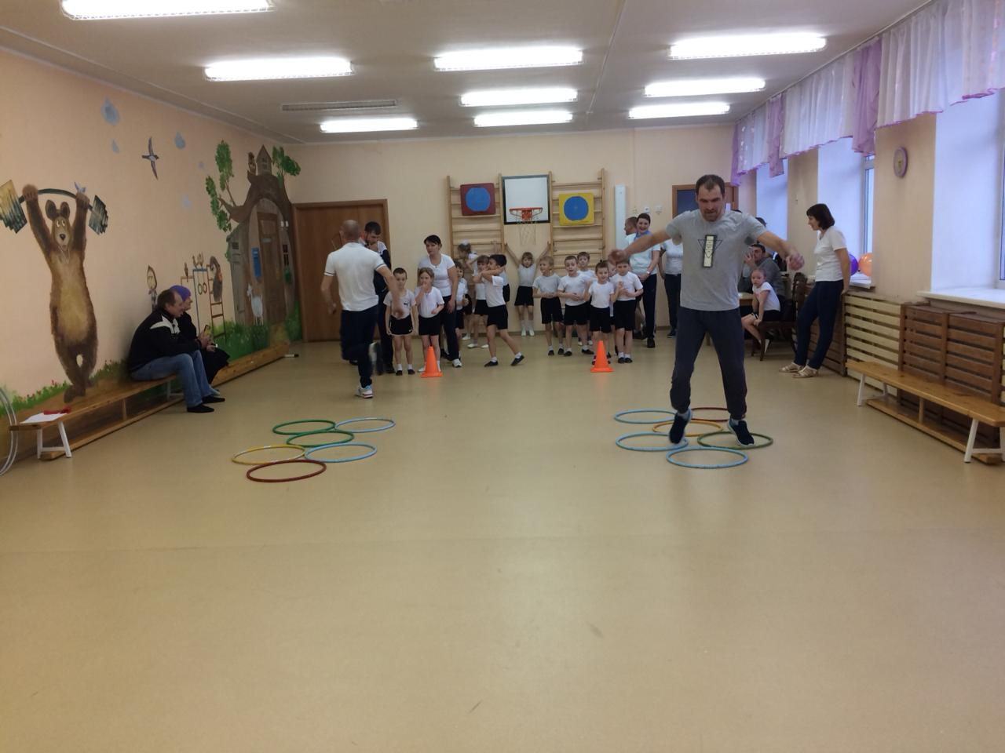

Slide 5
Загадки о ЗОЖ
Этот конь не ест овса.
Вместо ног - два колеса.
Сядь верхом и мчись на нем,
Только лучше правь рулем. (Велосипед.)
Есть, ребята, у меня
Два серебряных коня.
Езжу сразу на обоих,
Что за кони у меня? (Коньки.)
Мы - проворные сестрицы,
Быстро бегать мастерицы,
В дождь - лежим,
В снег - бежим,
Уж такой у нас режим. (Лыжи.)
Когда апрель берет свое
И ручейки бегут звеня,
Я прыгаю через нее,
А она через меня. (Скакалка.)
Руки врозь, а ноги вместе.
Бег, потом прыжки на месте.
Рассчитались по порядку,
Вот и все — конец... (зарядке)
По полю команды гоняют мяч,
Вратарь на воротах попался ловкач.
Никак не дает он забить мячом гол.
На поле играют мальчишки в... (футбол)

Slide 6
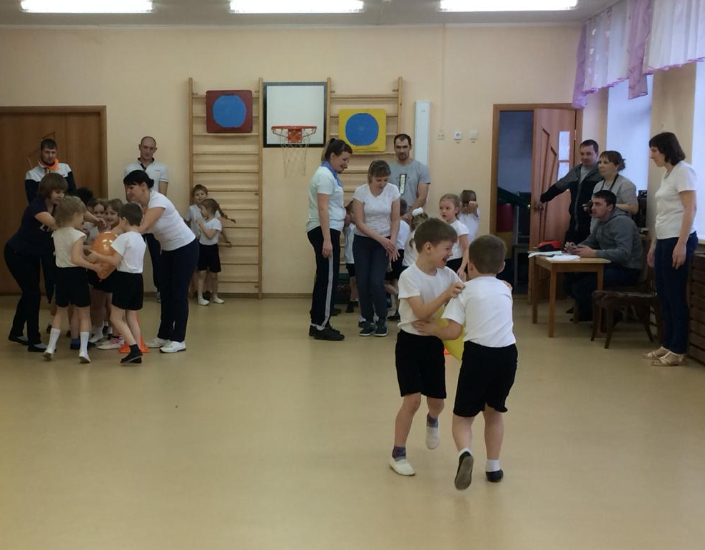
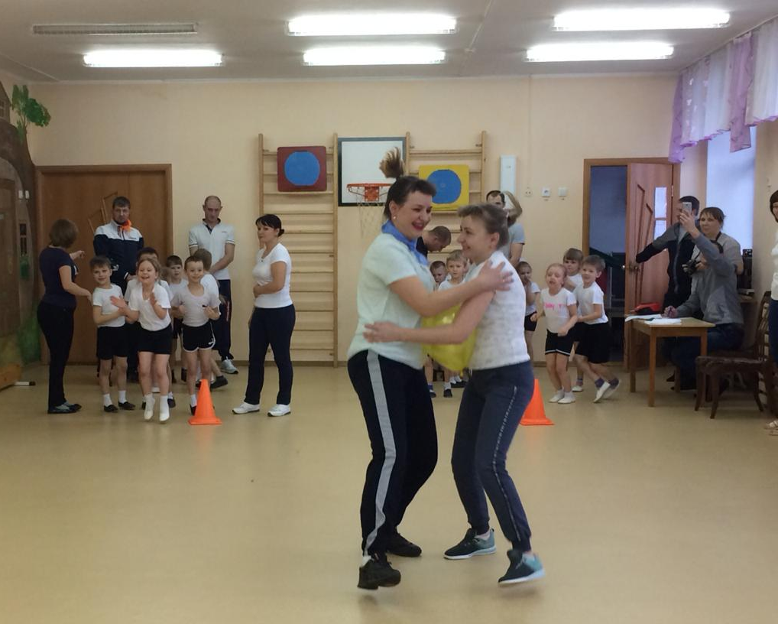
«Донеси шарик»

Slide 7
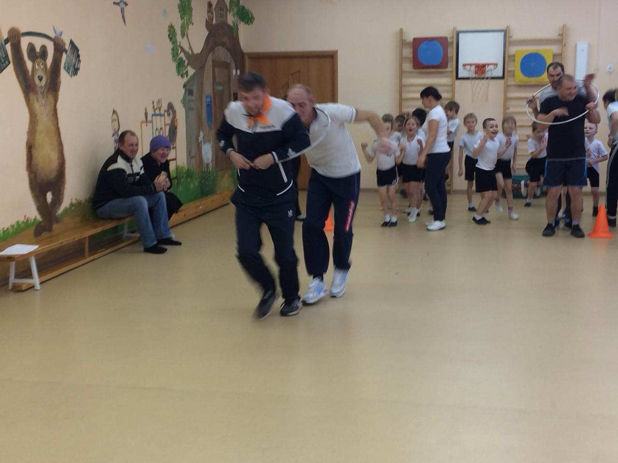
«Бег в обруче»

Slide 8
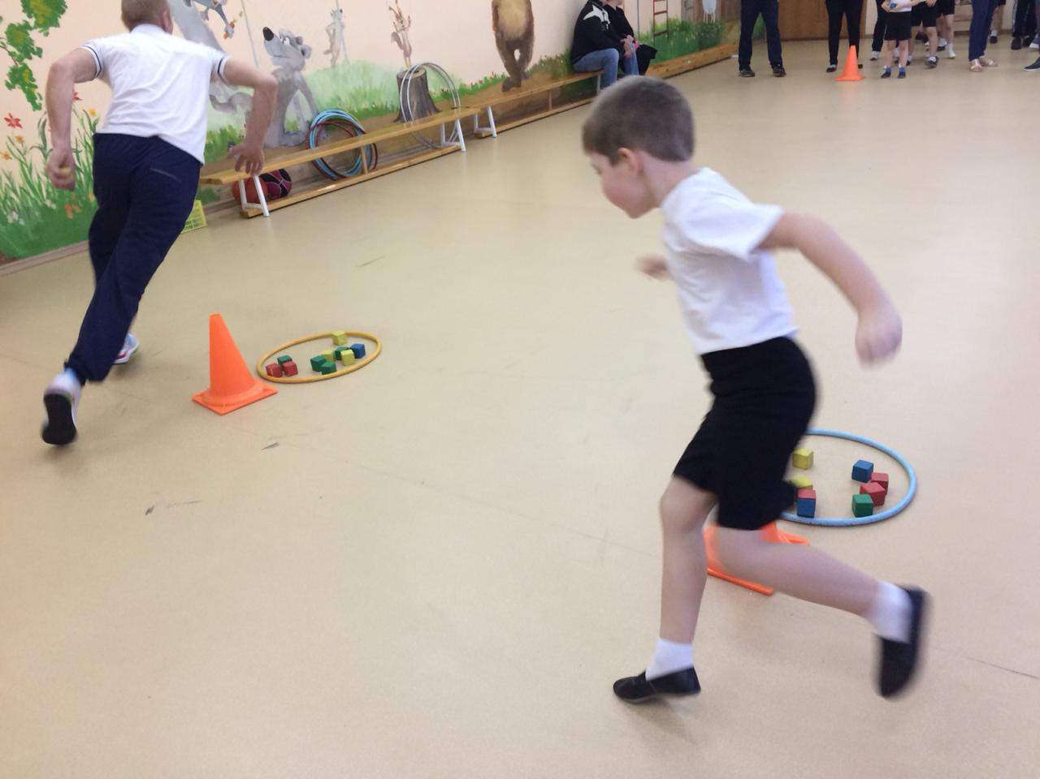
«Кто быстрее соберет»

Slide 9
